Slide 1
Drónok a katasztrófavédelem és a mentőcsoportok kötelékében
Tóth Tibor - Melega Krisztián

Slide 2
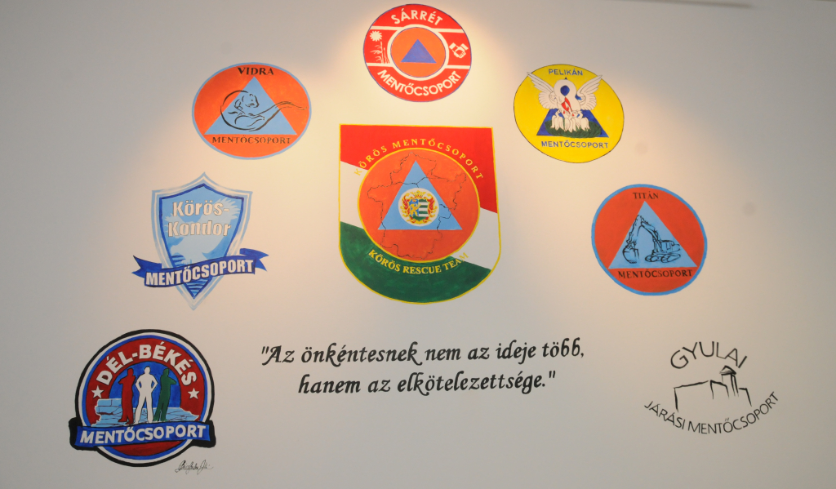
Mentőcsoportok a katasztrófavédelem rendszerében

Slide 3
Drónok szerepe a Körös Mentőcsoportban

Slide 4
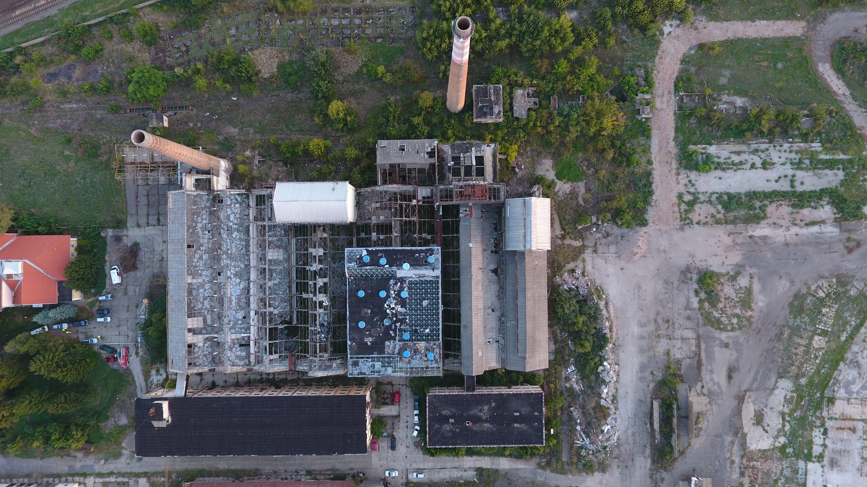
Légi felderítés, adatelemzés

Slide 5
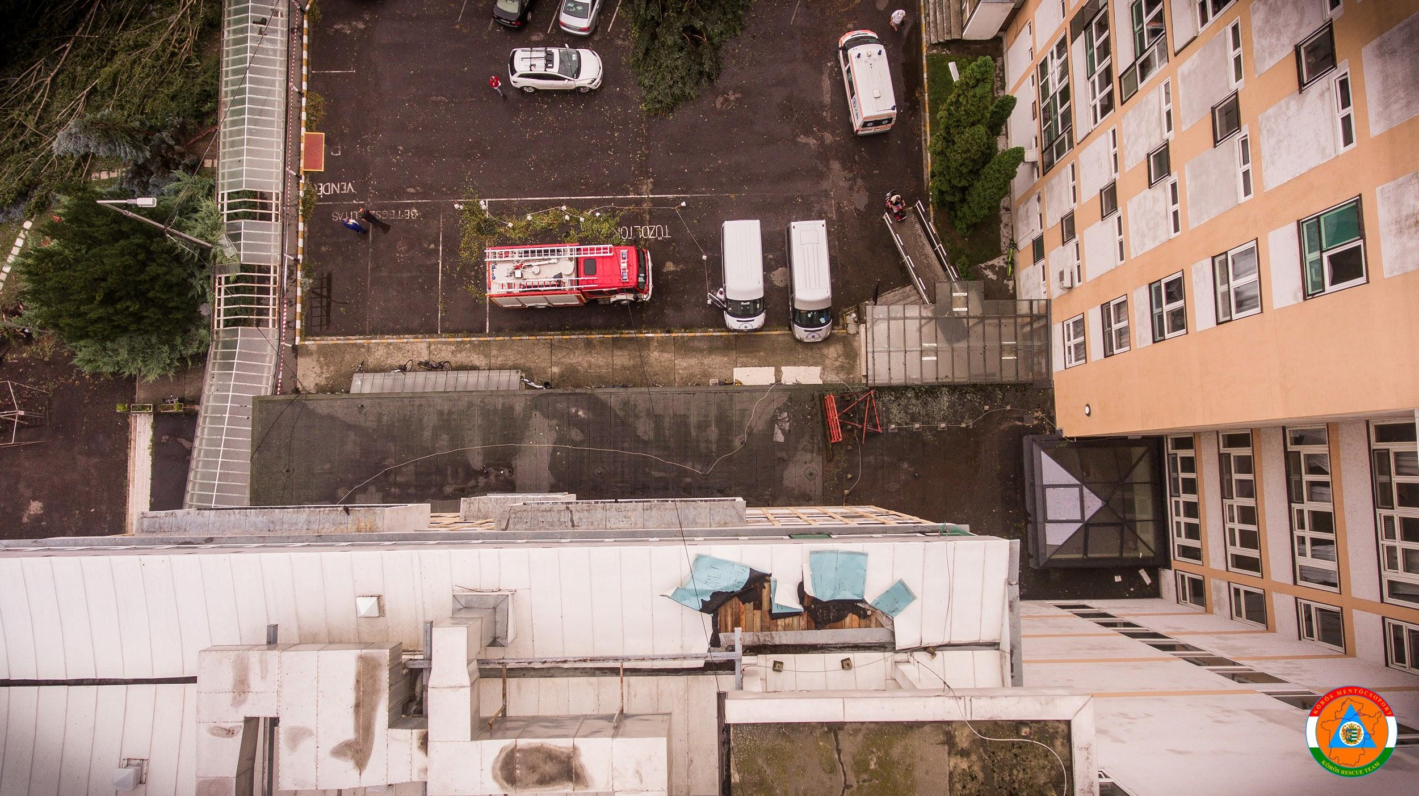
Kárfelmérés

Slide 6
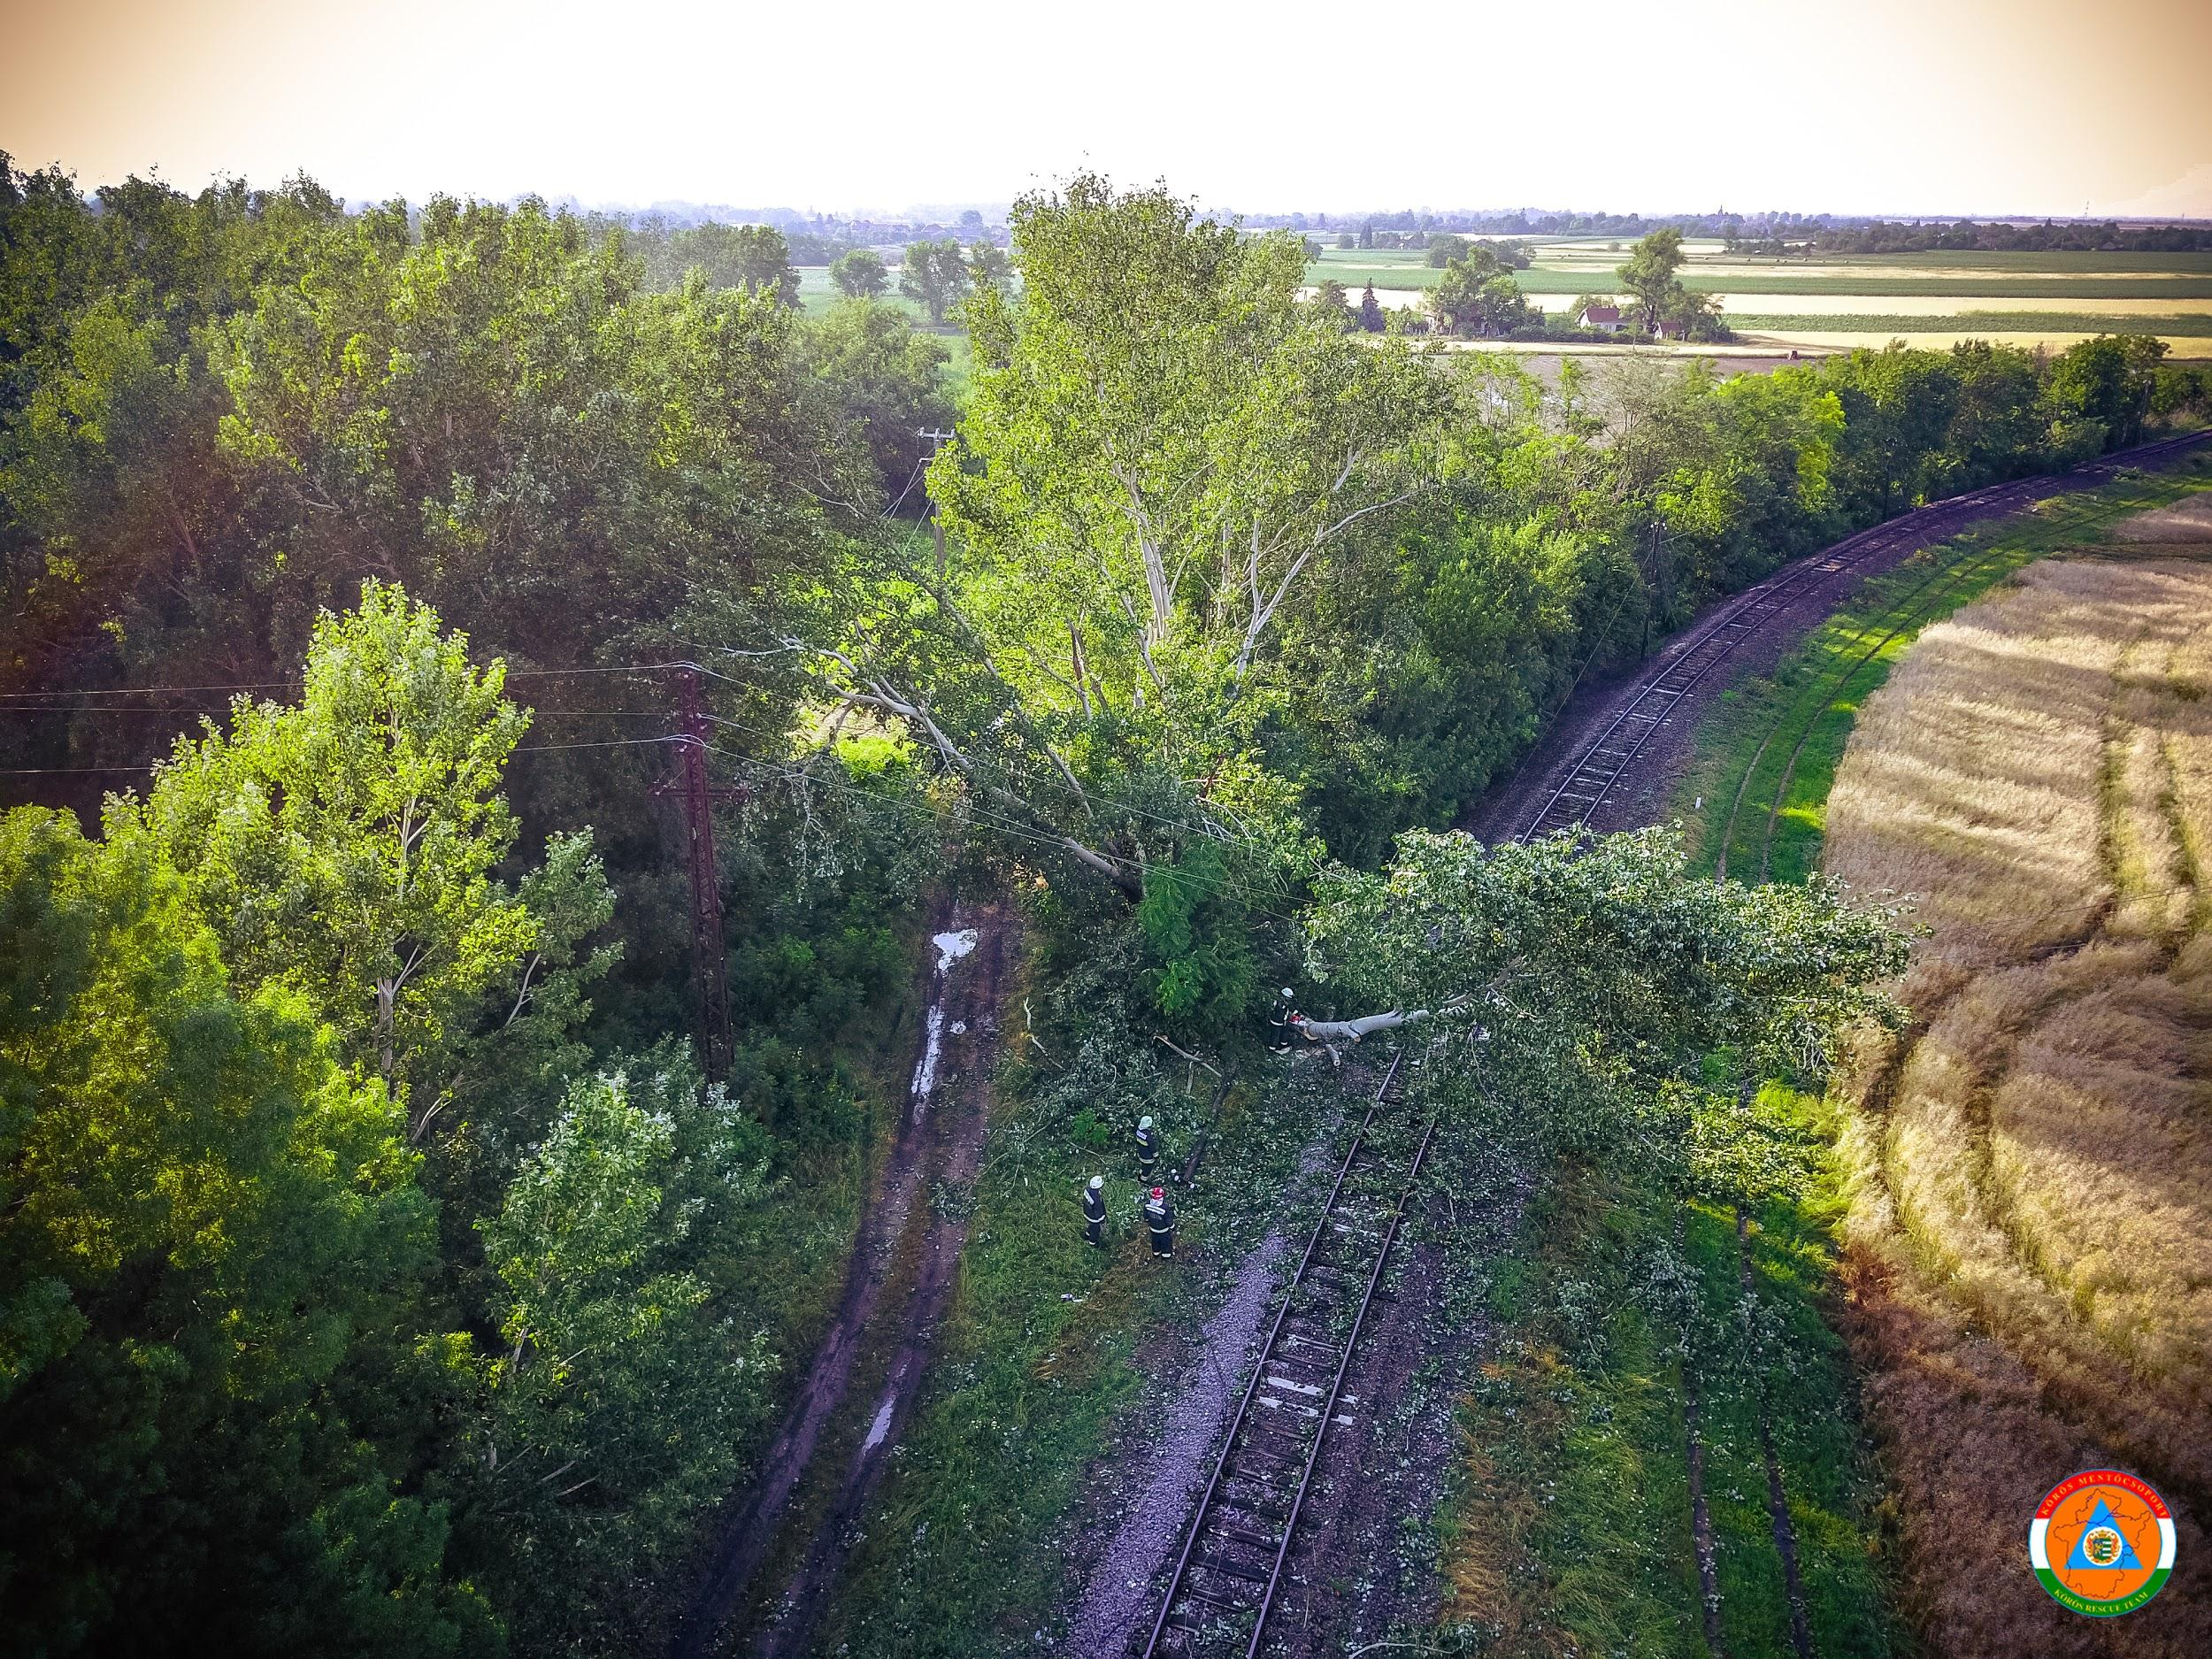
Dokumentálás, média kiszolgálása

Slide 7
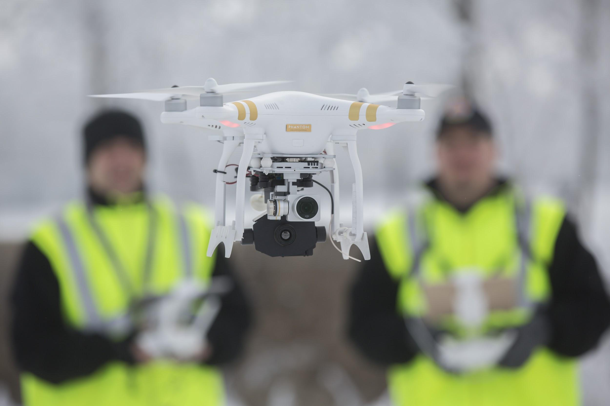
Hőkamerás drón: új dimenzió a személykeresésben

Slide 8
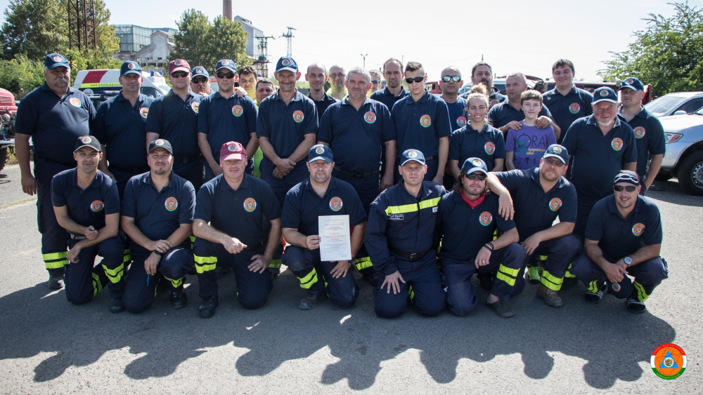
Nemzeti minősítés 2022-ig

Slide 9
Köszönjük a figyelmet!
Facebook: www.facebook.com/korosmcs
YouTube: Körös Mentőcsoport
Email: korosmentocsoport@gmail.com
Telefon: +36 70 422 9781

